Slide 1

Жизнь и творчество В.Г.Распутина
Литература 11 класс
Автор :Краснопёрова М. В.,
учитель русского языка и литературы
МБОУ _СОШ С. Ягодного
Асиновкого района Томской области

Slide 2
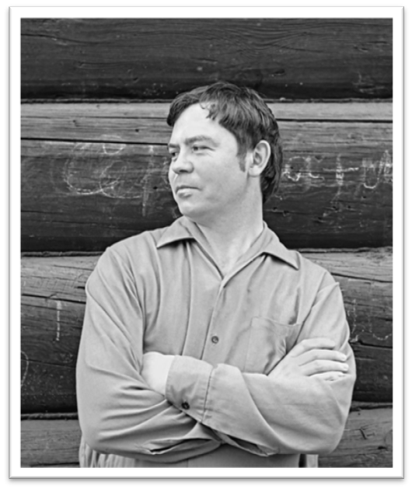
Он прославил край таёжный
РАСПУТИН
Валентин Григорьевич
15 марта 1937 – 14 марта 2015 «Родился я в трехстах километрах от Иркутска, — рассказывает писатель, — в Усть-Уде, что на Ангаре. Так что я — коренной сибиряк, или, как у нас говорят, тутошний. Отец мой крестьянствовал, работал в леспромхозе, служил и воевал… Словом, был, как все. Мать работала, была домохозяйкой, едва-едва управлялась с делами и семьей, — ей забот, сколько помню, всегда хватало» [1].

Slide 3
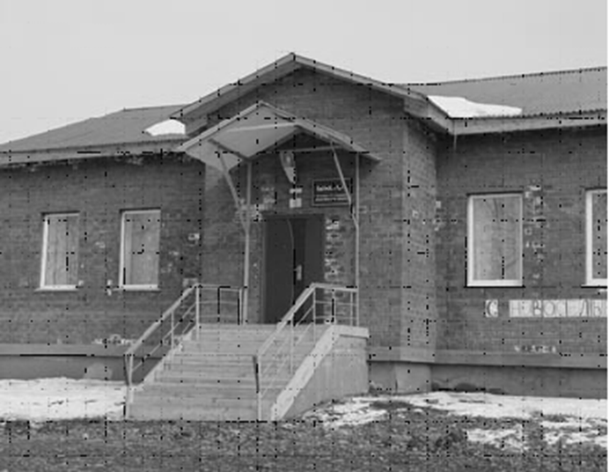
Деревня Аталанка
Вскоре родители перебрались в родовое отцовское гнездо – деревню Аталанка. Красота природы Приангарья захлестнула впечатлительного парнишку с первых же лет жизни, навсегда поселившись в потаенных глубинах его сердца, души, сознания и памяти, проросла в его произведениях зернами благодатных всходов, вскормивших своей духовностью не одно поколение россиян

Slide 4
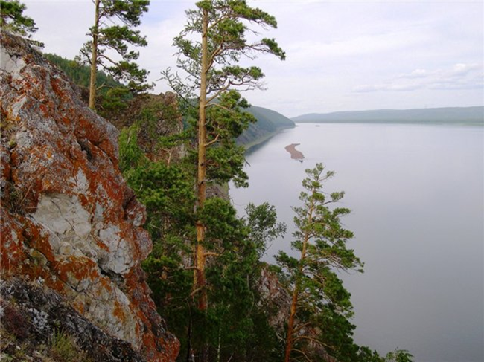
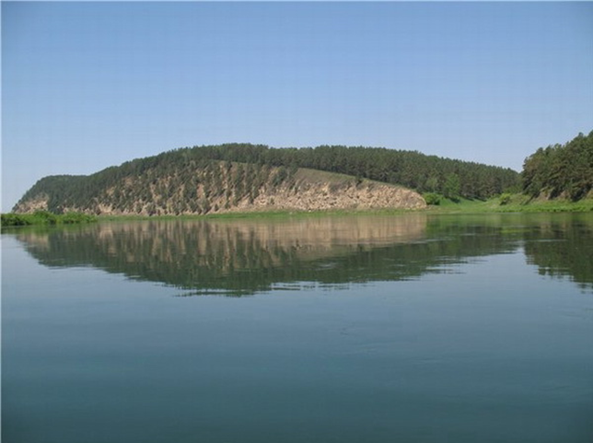
Красавица Ангара
Местечко с берегов красавицы Ангары стало центром мироздания для талантливого мальчугана. В том, что он таков, никто и не сомневался – в деревне ведь любой с рождения виден как на ладони.

Slide 5
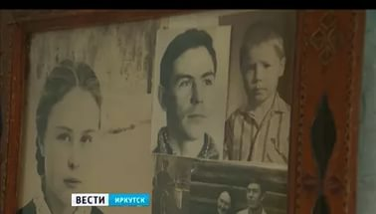
Детство
Грамоте и счету Валентин научился с малых лет – уж очень жадно тянулся он к знаниям. Смышленый паренек читал все что ни попадалось: книги, журналы, обрывки газет. Отец, вернувшись с войны героем, заведовал почтовым отделением, мать работала в сберкассе. Беззаботное детство оборвалось разом –у отца на пароходе срезали сумку с казенными деньгами, за что он угодил на Колыму, оставив жену с тремя малолетними детьми на произвол судьбы.

Slide 6
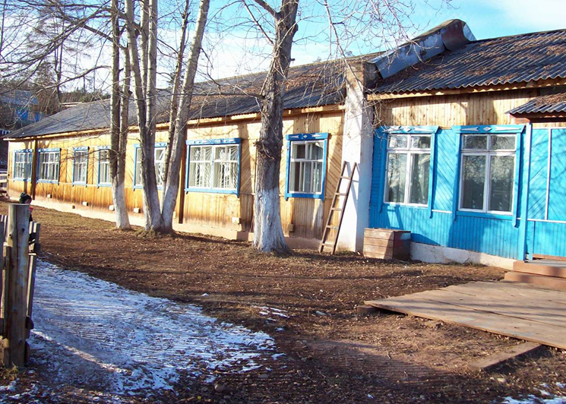
Усть-Удинская средняя школа
В Аталанке была только четырехлетка. На дальнейшую учебу Валентина снарядили в Усть-Удинскую среднюю школу. Взрослел паренек на собственном голодном и горьком опыте, но неистребимая тяга к знаниям и не по-детски серьезная ответственность помогли выстоять. Об этом сложном периоде жизни Распутин позже напишет в рассказе «Уроки французского», удивительно трепетном и правдивом.

Slide 7
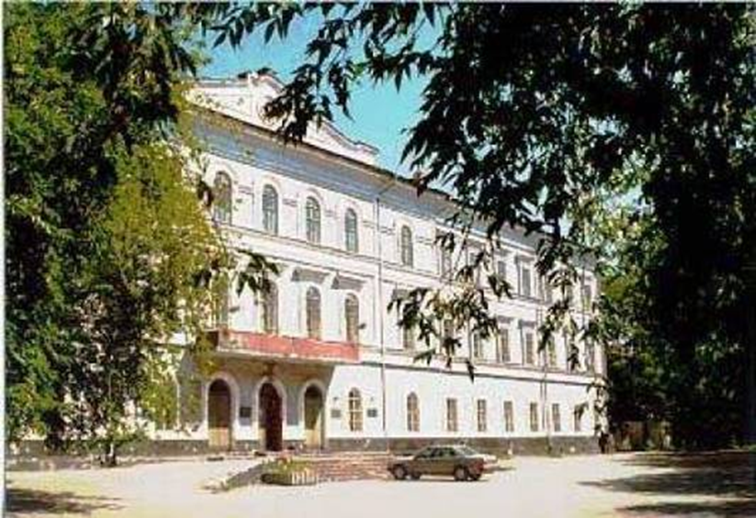
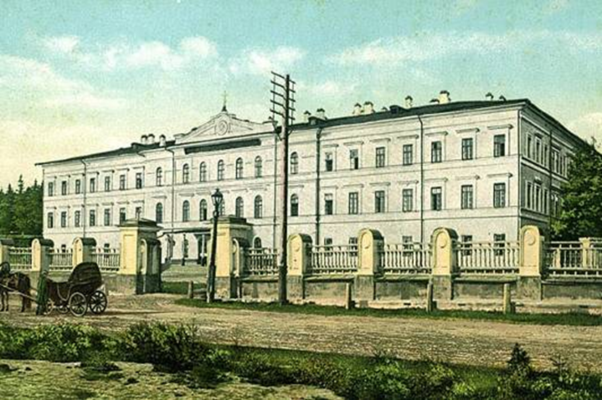
Иркутский университет
В аттестате зрелости Валентина были только пятерки. Спустя пару месяцев, летом того же 1954 года, блестяще сдав вступительные экзамены, он стал студентом филологического факультета Иркутского университета. О писательстве не помышлял –видно, не пришел еще срок.

Slide 8
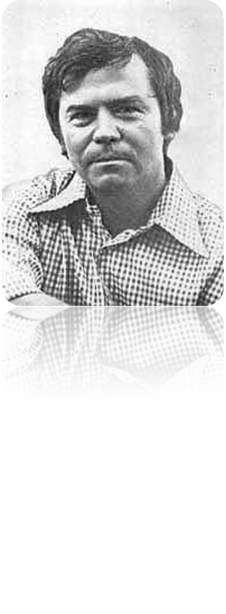
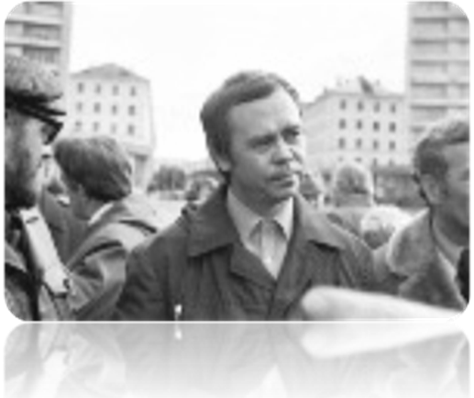
В.Распутин - журналист
Окончив университет в 1959 г., В.Распутин несколько лет работал в газетах Иркутска и Красноярска, часто бывал на строительстве Красноярской ГЭС и магистрали Абакан — Ташкент. Очерки и рассказы об увиденном позже вошли в его сборники «Костровые новых городов» и «Край возле самого неба».

Slide 9
Творчество
В 1962 году Валентин перебрался в Красноярск.
Темы его публикаций стали масштабнее – строительство железнодорожной магистрали Абакан – Тайшет, Саяно-Шушенской и Красноярской ГЭС, ударный труд и героизм молодежи и т. д.
Новые встречи и впечатления уже не вмещались в рамки газетных публикаций.
В 1961 в альманахе «Ангара» (№ 1) появляется в печати первый рассказ В. Распутина «Я забыл спросить у Лешки…».

Slide 10
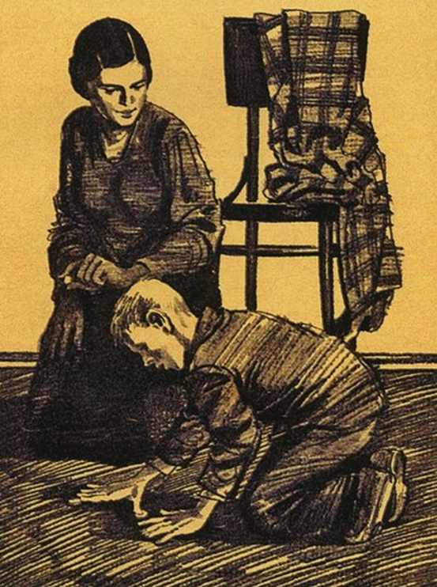
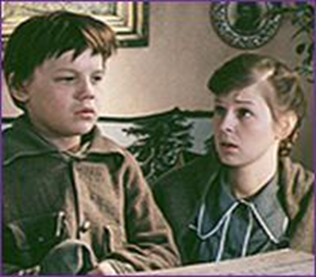
«Уроки французского»
В 1973 появляется в печати один из лучших рассказов Распутина «Уроки французского», посвященный Анастасии Прокопьевне Копыловой, матери драматурга А. Вампилова. Маленький герой рассказа — 11-летний мальчик сталкивается с жестокой нуждой, испытывая тягостные муки голода. Находясь на грани отчаяния, он в одиночку борется за свое существование, не принимая милостыни и помощи от окружающих. Лишь молоденькой учительнице удалось обмануть его бдительность, проигрывая ему небольшие деньги в азартные и запрещенные в послевоенной школе игры. [2].

Slide 11
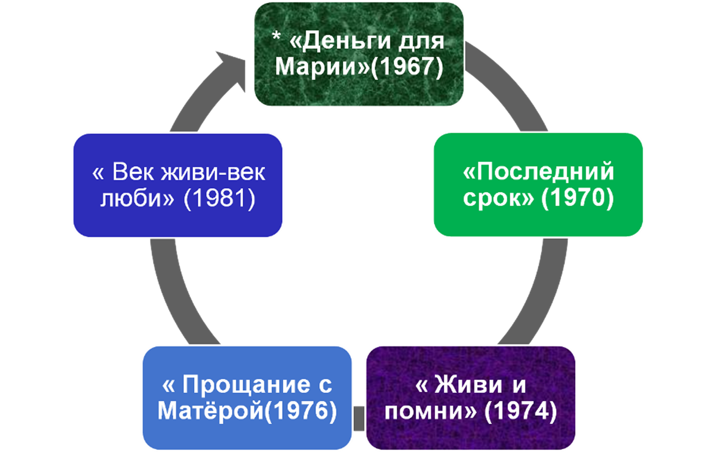
Произведения, сделавшие автора знаменитым

Slide 12
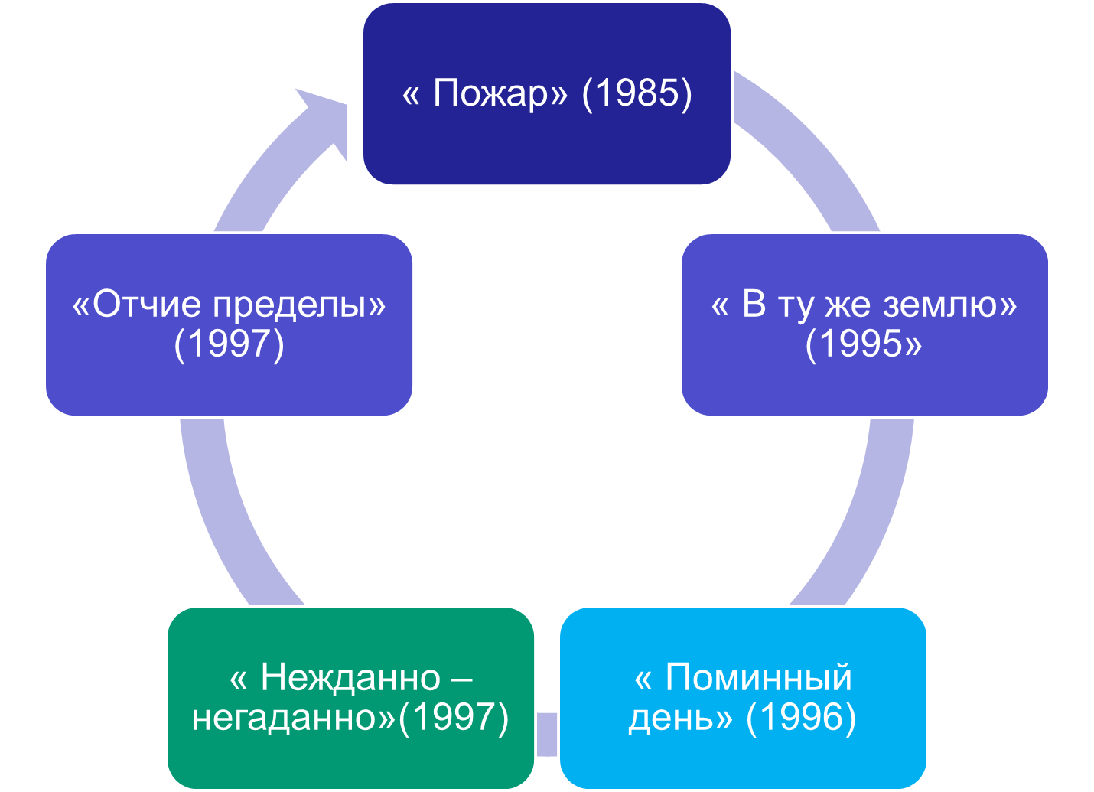

Slide 13

В 1974 в журнале «Наш современник» (№ 10, 11) была напечатана повесть Распутина «Живи и помни» — одно из лучших произведений русской послевоенной прозы. Задуманная писателем как повесть о женщине «в ее природном и нравственном целомудрии», она воспринималась критикой как произведение о войне, о дезертире, сбежавшем домой, чтобы «поглядеть» на родственников и жену. Характер Настены Гуськовой максимально приближен к идеальному. Она «с самого начала мечтала отдавать больше, чем принимать, — на то она и женщина, чтобы смягчать и сглаживать совместную жизнь, на то и дана ей эта удивительная сила, которая тем удивительней, нежней и богаче, чем чаще ею пользуются», — писал Распутин. [3].

Slide 14
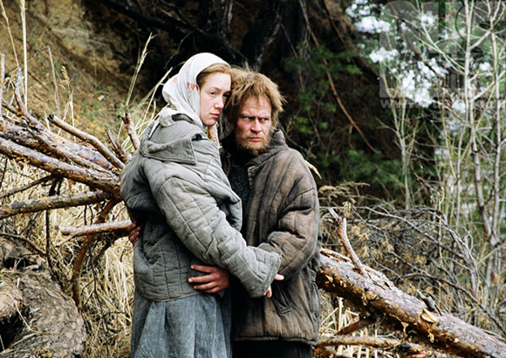
Самоотверженная, чудесная и удивительно светлая женщина поставлена жизнью в ситуацию трагического выбора, ее душа не может примирить противоположные решения: как жить по совести, вместе со всем деревенским миром, сплоченным в горестях военной жизни, и как сохранить верность и преданность мужу, нарушившему закон братства и товарищества и бежавшему с поля боя. Преступление Андрея Гуськова отчуждает Настену от людей, лишает ее уверенности в настоящем, которое расходится на «отдельные, равные, чужие друг другу куски», и даже долгожданный ребенок обещает ей в будущем только позор. Она не может так больше жить и уходит в воды Ангары. [3].

Slide 15
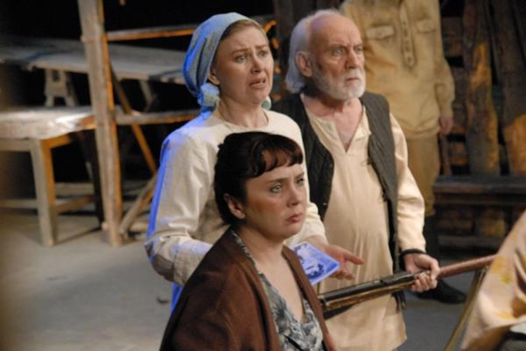
Повесть «Прощание с Матерой» (1976) подводит своеобразный художнический итог размышлениям Распутина о трагической судьбе деревни под колесами «научно-технической революции», осуществляемой варварскими, жестокими, антигуманными методами. Усиливается трагическое мироощущение писателя. Если в «Последнем сроке» происходило прощание со старухой Анной, исполнившей свой долг и уходящей естественной смертью, в повести «Живи и помни» — с молодой прекрасной женщиной, не сумевшей вынести тяжкого бремени вины мужа-дезертира, то в последнем произведении погибала под волнами искусственного моря Матера — русская патриархальная деревня. Время и власть обрекали на гибель обширные материки (не случайно деревня названа Матерой), еще живые и плодоносные. [3].
«Прощание с Матерой»
(1976)

Slide 16
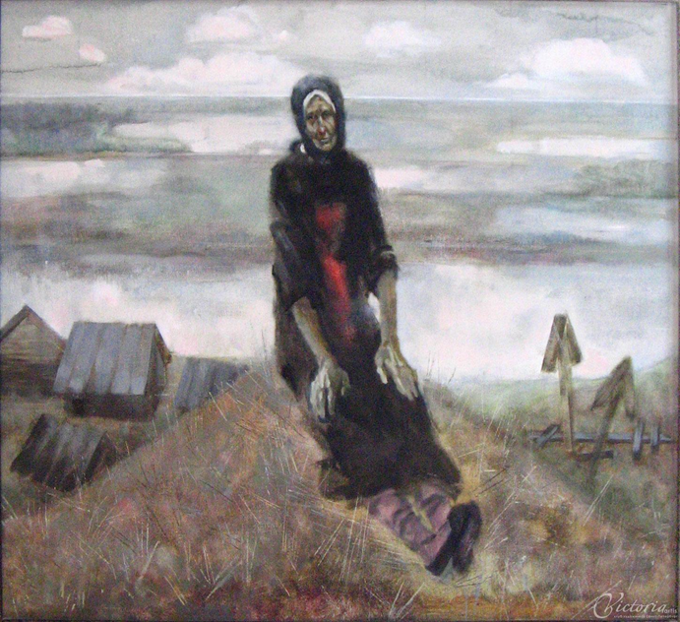
В повести нашла свое отражение философия, поэтика, мистика прощания с традиционным укладом жизни, нравственными и духовными заветами предков, которые Распутин олицетворяет в образе величественной и крепкой старухи Дарьи. Остров Матера у Распутина не просто отдельная деревня, а модель крестьянского мира, наполненного своими жителями, скотиной, зверьем, проживающим в уютном и родном ландшафте, в центре которого находится мощный листвень, границы которого охраняет таинственный и мистический Хозяин. Здесь царят гармония и целесообразность, познание и труд, уважение к живым и почитание мертвых. [3].

Slide 17
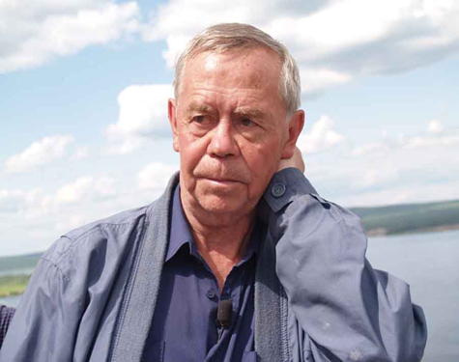
В. Распутин - публицист
В к. 70-х — н. 80-х В. Распутин обращается к публицистике («Поле Куликово», «Абстрактный голос», «Иркутск с нами» и др.) и рассказам. В журнале «Наш современник» (1982. № 7) напечатаны рассказы «Век живи — век люби», «Что передать вороне?», «Не могу-у…», «Наташа», открывающие новую страницу в творческой биографии Распутина. В отличие от ранних рассказов, в центре которых была судьба или отдельный эпизод биографии героя, новые отличаются исповедальностью, вниманием к тончайшим и таинственным движениям души, которая мечется в поиске гармонии с собой, миром, Вселенной. «Здесь новый уровень общения людей, — писал В. Крупин, — здесь душа с душою говорит».

Slide 18
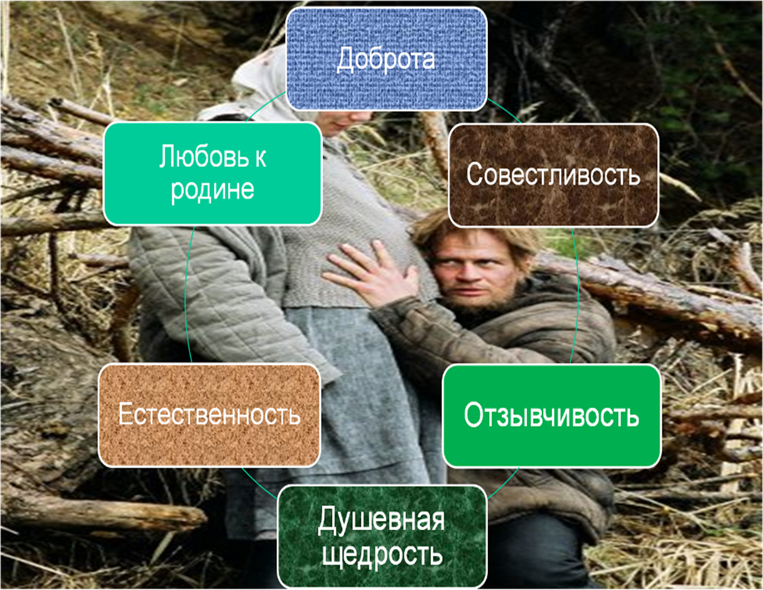
Героев В. Распутина отличает:

Slide 19
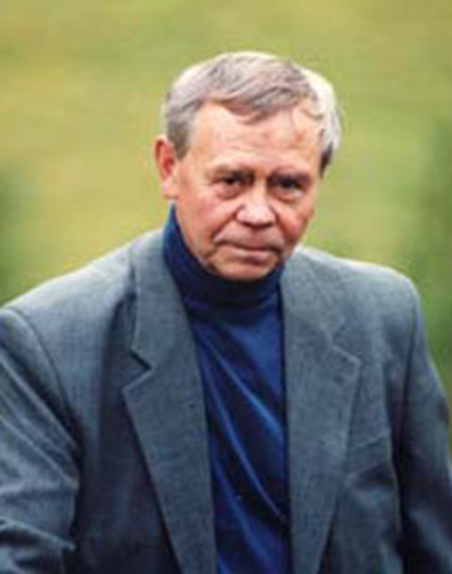
Коллеги прозаика и читатели находят в произведениях Валентина Распутина продолжение лучших традиций русских классиков. Обо всех сочинениях писателя можно сказать одной фразой поэта: «Здесь русский дух, здесь Русью пахнет». Главные явления, которые он обличает со всей мощью и бескомпромиссностью – это отрыв от корней «иванов, родства не помнящих».

Slide 20
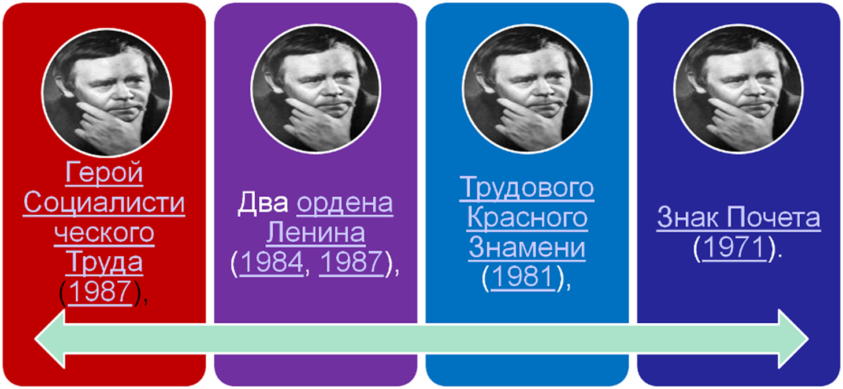
Награды и премии

Slide 21
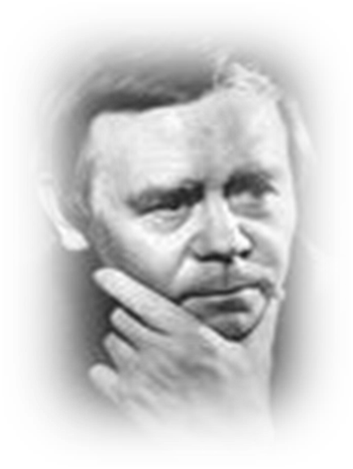


Slide 22

Общественно-политическая деятельность
«Хождение во власть», как Распутин называет своё избрание в депутаты парламента и работу в составе Президентского совета при Михаиле Горбачёве, по его словам, «ничем не кончилось» и было напрасным. После избрания прислушиваться к нему никто и не думал.
Валентин Распутин тратил немало сил и времени на защиту Байкала.
В 1989-90 — Народный депутат Верховного Совета СССР. В.Г.Распутин выступал с горячими патриотическими речами против поворота сибирских рек, впервые процитировал слова П. А. Столыпина о «великой России»: «Вам нужны великие потрясения, нам нужна великая Россия». В июле 1991 года подписал обращение «Слово к народу». [4].

Slide 23
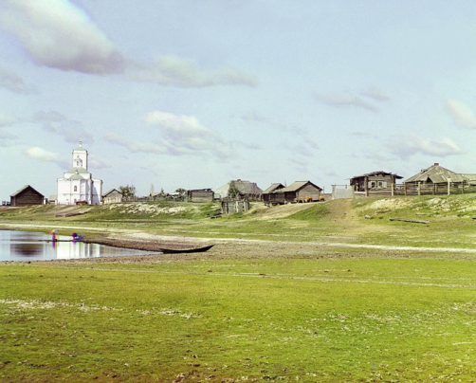
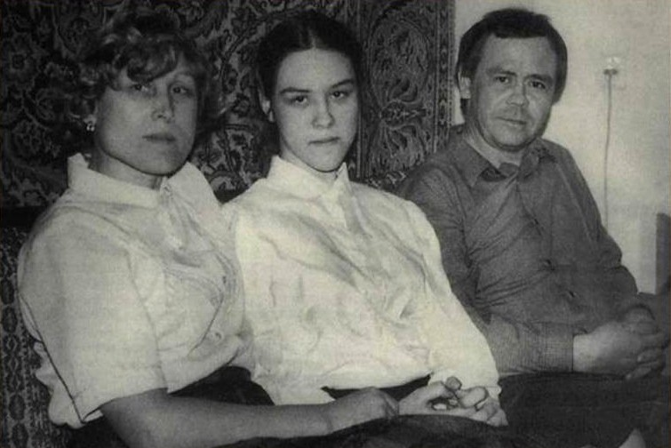
Его талант сродни святому источнику
Распутин подолгу жил в Иркутске, каждый год бывал в своей деревне, где родные люди и родные могилы.
Рядом с ним родные и близкие по духу люди. Это жена – верный спутник и самый близкий друг, надежный помощник и просто любящий человек. Это дети, внучка, друзья и единомышленники.
«Валентин Григорьевич – верный сын земли русской, защитник ее чести. Его талант сродни святому источнику, способному утолить жажду миллионов россиян» [5].

Slide 24
Список литературы и Интернет-ресурсов
http://az-libr.ru/Persons/000/Src/0010/3368a6b1.shtml
http://www.hrono.ru/biograf/bio_r/rasputin_v.php
http://irkipedia.ru/node/5481/all-dates
https://24smi.org/celebrity/3484-valentin-rasputin.htm
http://bookz.ru/authors/viktor-4ernov/valentin_902/page-2-valentin_902.html
Ресурсы интернет - картинок
1.http://afisha.mail.ru/event.html?id=420432&placetype=1&rev=1
2. http://zelikm.com/news/2010/02/page/4/
3 .http://www.glazunov.ru/RU/Portret_USSR.htm
4. http://balaganka.ucoz.ru/index/0-9
5. http://www.adminust-uda.ru/fotogalereya/atalanka.php
6. http://myedge.ru/foto-irkutska.php

Slide 25


